Slide 1
Contexto Operativo Fase 3
2024

Slide 2
Introducción
En las láminas a continuación vas a conocer las orientaciones que debes seguir durante el desarrollo de la Fase de Revisita (Fase 3).
Es importante que sigas estas orientaciones para continuar asegurando la calidad de los datos y la cobertura, según los procedimientos y estándares definidos por el Proyecto Censo de Población y Vivienda 2024.

Slide 3
Contenidos
01.
Antecedentes y objetivos

Slide 4
01.
Antecedentes y Objetivos
Notes:
Antes de iniciar con los contenidos, quisiera que veamos desde otra perspectiva esta presentación. Si bien, repasaremos y reforzaremos los principales aspectos de la Planificación Operativa, los quiero invitar a mirar esta presentación como una herramienta que les servirá para explicar al resto de los cargos operativos en terreno el cómo leer y utilizar la Planificación.

Slide 5
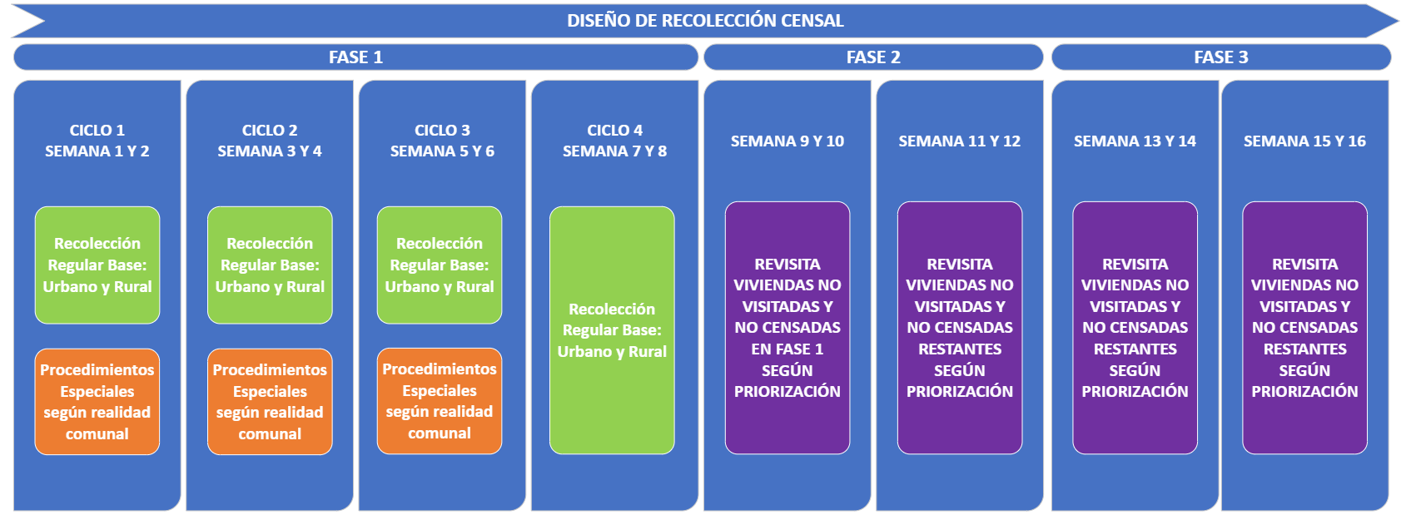
01.
Antecedentes y Objetivos
RECOLECIÓN REGULAR
URBANA RURAL
RECOLECCIÓN REGULA
URBANA Y RURAL
REVISITA VIVIENDAS NO CENSADAS
REVISITA CON FOCO EN
AGENDAMIENTO
OPERATIVO ESPECIAL: PERSONAS EN SITUACIÓN CALLE
Notes:
¿ CUÁLES SON ESAS FASES?: UNA DE BARRIDO Y OTRA DE REVISITA. CABE DESTACAR QUE EN LA FASE DE BARRIDO, LA SELECCÍÓN DEL TIPO DE RECOLECCIÓN EN CADA CICLO DEPENDERÁ DE LA REALIDAD TERRITORIAL DE CADA LOCAL. LO QUE SE SUGIERE (→)

Slide 6
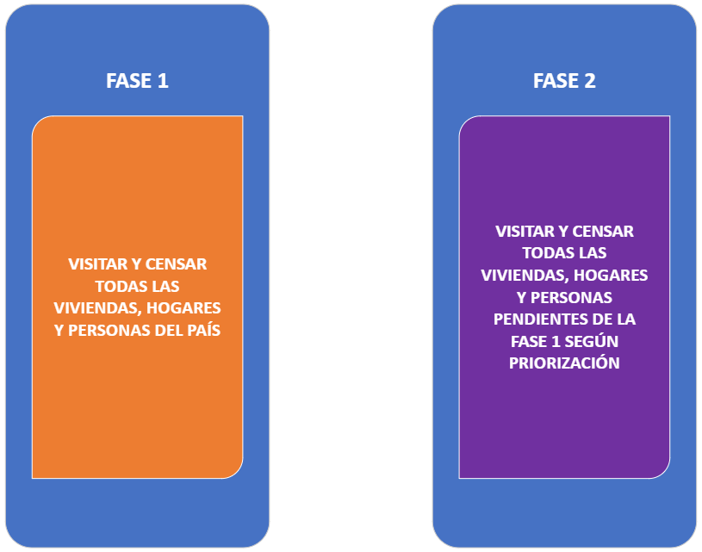
01.
Recordemos...
Notes:
LA PLANIFICACIÓN ES UN INSTRUMENTO QUE TIENE DOS FUNCIONES:
DISTRIBUIR Y ASIGNAR LAS CARGAS DE TRABAJO
PARAMETRO PARA SABER SI VAMOS BIEN O MAL , ES DECIR, PERMITE IDENTIFICAR EL ESTADO DE AVANCE DEL LEVANTAMIENTO.

Slide 7
01.
Fase 3
Lograr censar a todas aquellas personas que NO fueron censadas durante las fases anteriores debido a que –principalmente- no se encontraban presentes al momento de la visita.
Notes:
LA PLANIFICACIÓN ES UN INSTRUMENTO QUE TIENE DOS FUNCIONES:
DISTRIBUIR Y ASIGNAR LAS CARGAS DE TRABAJO
PARAMETRO PARA SABER SI VAMOS BIEN O MAL , ES DECIR, PERMITE IDENTIFICAR EL ESTADO DE AVANCE DEL LEVANTAMIENTO.

Slide 8
01.
Estrategias de recolección
Las personas que NO han logrado ser censadas pueden solicitar hacerlo a través del Censo en línea llamando al Fono Censo 1525, dónde se les entregarán las instrucciones para poder realizarlo.
Revisitando presencialmente las viviendas que han quedado pendientes de ser censadas por diversos motivos.
Notes:
LA PLANIFICACIÓN ES UN INSTRUMENTO QUE TIENE DOS FUNCIONES:
DISTRIBUIR Y ASIGNAR LAS CARGAS DE TRABAJO
PARAMETRO PARA SABER SI VAMOS BIEN O MAL , ES DECIR, PERMITE IDENTIFICAR EL ESTADO DE AVANCE DEL LEVANTAMIENTO.

Slide 9
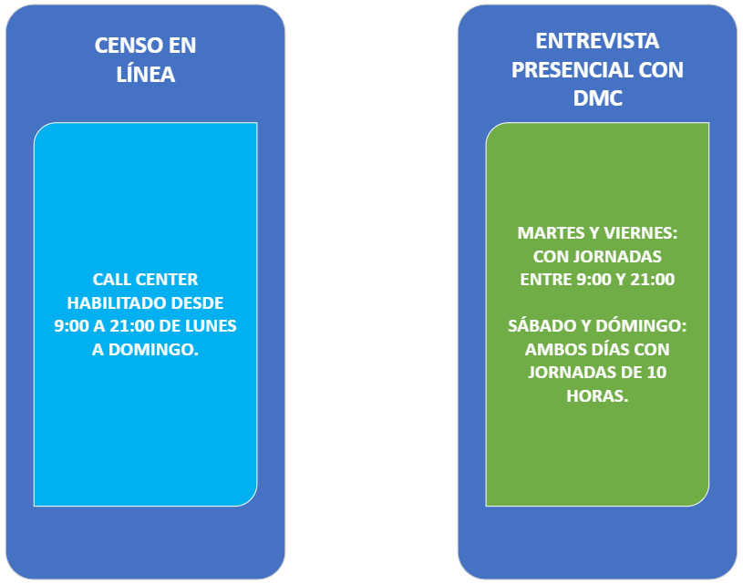
01.
Jornadas de trabajo
Notes:
LA PLANIFICACIÓN ES UN INSTRUMENTO QUE TIENE DOS FUNCIONES:
DISTRIBUIR Y ASIGNAR LAS CARGAS DE TRABAJO
PARAMETRO PARA SABER SI VAMOS BIEN O MAL , ES DECIR, PERMITE IDENTIFICAR EL ESTADO DE AVANCE DEL LEVANTAMIENTO.

Slide 10
01.
CONSIDERACIONES DE JORNADA LOCALES CENSALES
Entre martes y viernes se debe privilegiar el bloque horario entre 15:00 a 21:00 horas. Locales con otro bloque horario deben justificar su planificación.
Podrán existir operativos especiales con turnos hasta las 22:00 horas. Estos operativos son definidos a nivel regional y estarán acompañados del traslado de censistas a sus viviendas.
SÁBADO Y DOMINGO se trabajan ambos días sin excepción.
Notes:
LA PLANIFICACIÓN ES UN INSTRUMENTO QUE TIENE DOS FUNCIONES:
DISTRIBUIR Y ASIGNAR LAS CARGAS DE TRABAJO
PARAMETRO PARA SABER SI VAMOS BIEN O MAL , ES DECIR, PERMITE IDENTIFICAR EL ESTADO DE AVANCE DEL LEVANTAMIENTO.

Slide 11
01.
STAND CENSO
Complementaria a las dos estrategias anteriores, en todas las comunas que participan de la Fase 3 se podrán STAND CENSO que buscarán captar a personas que NO han podido censarse porque presentan distintas dificultades.
En estos stand podrán utilizar ambas estrategias de recolección.
Notes:
LA PLANIFICACIÓN ES UN INSTRUMENTO QUE TIENE DOS FUNCIONES:
DISTRIBUIR Y ASIGNAR LAS CARGAS DE TRABAJO
PARAMETRO PARA SABER SI VAMOS BIEN O MAL , ES DECIR, PERMITE IDENTIFICAR EL ESTADO DE AVANCE DEL LEVANTAMIENTO.

Slide 12
¿Alguna pregunta o comentario?

Slide 13
¡Muchas gracias!

